Slide 1
Bài 3:
PHỐI HỢP CÁC GIAI ĐOẠN TRONG NHẢY CAO KIỂU NẰM NGHIÊNG
Giáo viên: Phạm Thị Kiều Uyên

Slide 2
MỤC TIÊU BÀI HỌC
1. Kiến thức
- Phối hợp các giai đoạn trong nhảy cao kiểu nằm nghiêng
- Trò chơi phát triển sức mạnh chân: Nhảy dây tiếp sức
- Yêu cầu học sinh thực hiện nghiêm túc, đủ lượng vận động, tích cực trong các hoạt động.
2. Năng lực
* Năng lực chung:
- Tự học và tự chủ: Học sinh tự tìm hiểu bài qua hình ảnh và ghi chú, tập luyện chủ động.
- Giao tiếp và hợp tác: Phát triển khả năng giao tiếp và làm việc nhóm qua các trò chơi và nhiệm vụ tập luyện.
- Giải quyết vấn đề và sáng tạo: Khuyến khích sáng tạo và giải quyết vấn đề trong trò chơi và bài học.
- Năng lực riêng:
- Chăm sóc sức khoẻ: Phát triển năng lực chăm sóc sức khỏe qua trò chơi và học tập.
- Vận động cơ bản: Cải thiện kỹ năng vận động qua các động tác và trò chơi.
3. Phẩm chất
- Tích cực, tự giác trong học tập và vận dụng để rèn luyện thân thể hằng ngày.

Slide 3
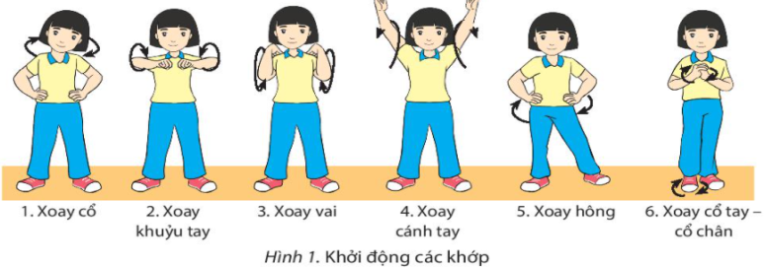
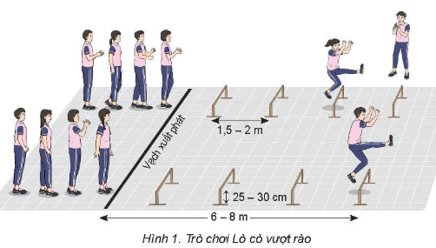
:
I. MỞ ĐẦU
KHỞI ĐỘNG CHUNG:
+ Chạy trên địa hình tự nhiên.
+ Xoay các khớp.
+ Ép dọc ép ngang.
2. KHỞI ĐỘNG CHUYÊN MÔN:
+ Chạy tại chổ.
+ Cúi gập đánh tay tại chổ.
+ Vặn mình
3. TRÒ CHƠI:
“Lò cò vượt rào”

Slide 4
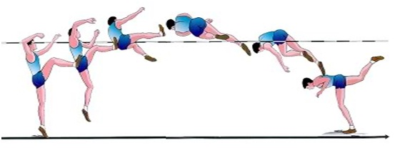
II. HÌNH THÀNH KIẾN THỨC
PHỐI HỢP CÁC GIAI ĐOẠN TRONG NHẢY CAO KIỂU NẰM NGHIÊNG

Slide 5
PHỐI HỢP CÁC GIAI ĐOẠN TRONG NHẢY CAO KIỂU NẰM NGHIÊNG
Mục đích luyện tập phối hợp các giai đoạn:
+ Kết nối kĩ năng thực hành các giai đoạn thành một kĩ thuật hoàn chỉnh.
+ Từng bước củng cố, nâng cao kĩ năng thực hành toàn bộ kĩ thuật để đảm bảo tính liên kết, tính nhịp điệu và thực hiện các động tác một cách tự nhiên.
+ Phát triển thể lực phù hợp với yêu cầu, đặc điểm của hoạt động luyện tập kĩ thuật nhảy cao kiểu nằm nghiêng.
Một số lưu ý trong quá trình luyện tập phối hợp các giai đoạn:
+ Chạy đà: Duy trì cự li và sự ổn định các bước đà; đảm bảo tính liên tục, tính nhịp điệu giữa các bước đà với tốc độ tăng dần.
+ Giậm nhảy: Đảm bảo nhanh, mạnh và chính xác.
+ Qua xà: Chính xác và kịp thời về thời điểm xoay người để qua xả khi cơ thể đạt độ cao thích hợp.
+ Rơi xuống: Chủ động, đúng kĩ thuật khi tiếp đất để đảm bảo an toàn.

Slide 6
III. LUYỆN TẬP
1. Luyện tập: - Luyện tập các giai đoạn trong nhảy cao kiểu nằm nghiêng
2. Củng cố:
Đạt | Chưa đạt
- Thực hiện được các kĩ thuật theo yêu cầu của GV (còn có sai sót nhỏ) | - Chưa thực hiện được các kĩ thuật theo yêu cầu của GV.

Slide 7
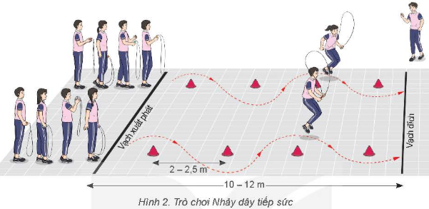
IV. VẬN DỤNG – HỒI TỈNH
VẬN DỤNG:
Trò chơi: “Nhảy dây tiếp sức”.
2. THẢ LỎNG:
+ Thả lỏng cơ toàn thân.
3. GIAO BÀI TẬP VỀ NHÀ:
+ Ưu điểm; Hạn chế cần khắc phục.
+ Hướng dẫn tập luyện ở nhà.
4. XUỐNG LỚP:

Slide 8
IV. VẬN DỤNG – HỒI TỈNH
2. HỒI TỈNH:
+ Thả lỏng cơ toàn thân.
+ Giao bài tập về nhà

